Slide 1
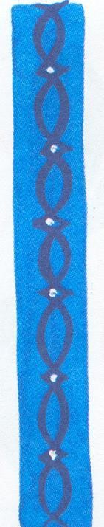
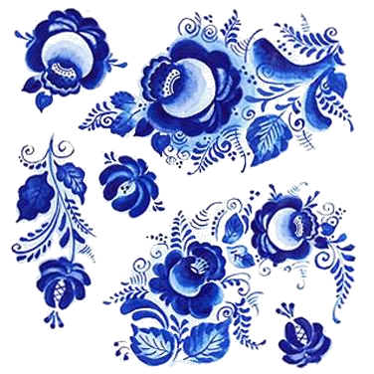
Гжельская роспись

Slide 2
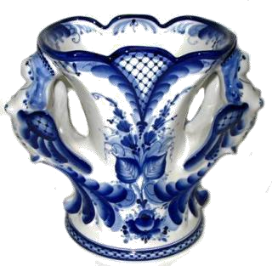
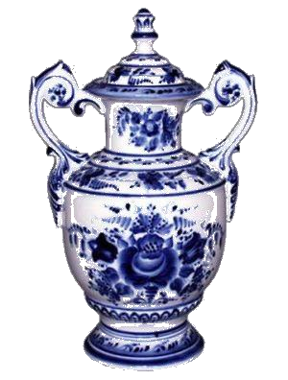
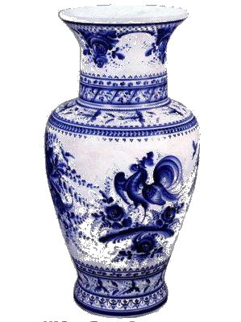
Гжель
Ай да вазы, что за диво, хороши
и та, и та,
Все нарядны и красивы, расписные,
все в цветах!
Здесь и роза и ромашка, одуванчик,
васильки, С синей сеточкой по краю,
просто глаз не отвести.
Сотворили это чудо не за тридевять
земель Расписали ту посуду на Руси,
в местечке Гжель.

Slide 3
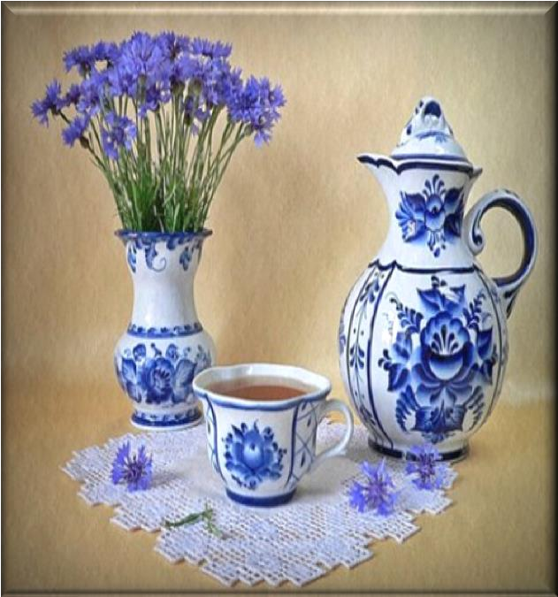
Издавна говорили гжельцы:
«Не землѐй кормимся, глина – наше золото»
Гжель – это фарфоровые изделия сине-белого цвета.
Своё название она получила от названия села, что находится в 60 км от Москвы. Поэтому Родиной Гжели считается Московская область. Там впервые стали изготавливать эти изделия. Первые гжельские изделия – из глины. Это произошло очень давно – ещё в 14 веке, почти 700 лет назад.

Slide 4
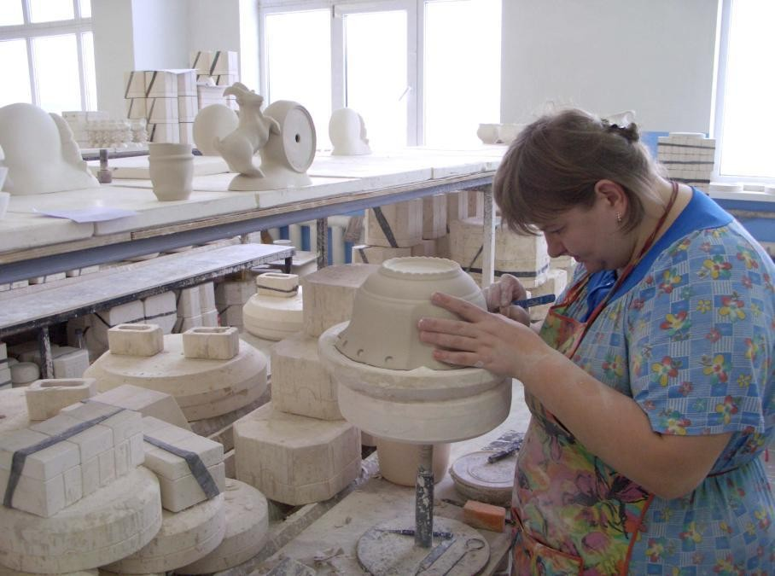
Гжельская земля очень богата высококачественными глинами белого цвета. Из неё и изготавливают различные предметы быта. Слово
«Гжель» – родственник слова «жечь». Изделия из глины для прочности обжигают в печах при очень высокой температуре. Поэтому в слове «Гжель» слышится отзвук глагола «жечь».

Slide 5
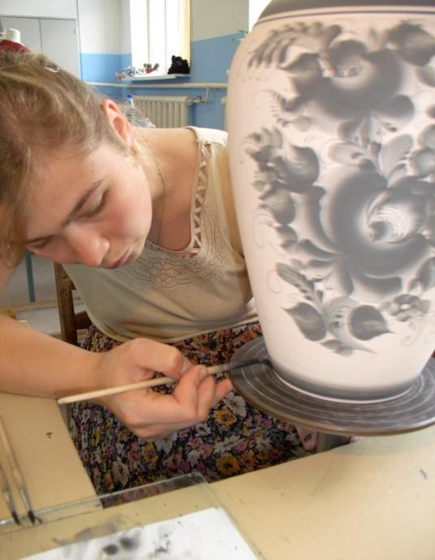
Роспись Гжели выполняется кобальтом. Каждое изделие обжигали 2 раза: первый – для закрепления формы, второй – после росписи изделия кобальтом. Минерал кобальт использовали именно потому, что он не выгорает при температуре свыше 1000 градусов и даёт красивый синий цвет различных оттенков. Но оттенки цвета появляются лишь после обжига, в сыром виде рисунок кобальтом выглядит серо-чёрным.

Slide 6
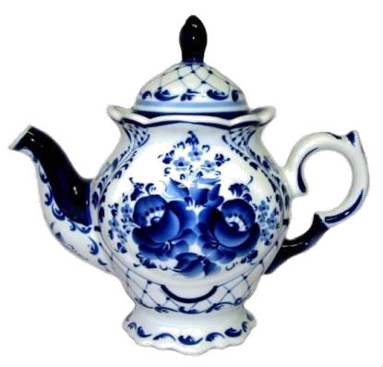
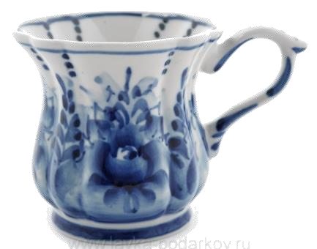
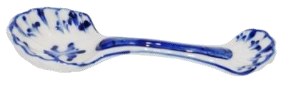
Как же украшали свои изделия гжельские мастера? Широкой полосой или букетом выделяется главная часть сосуда, более узкими лентами – края горла, дна и ручек. Основными мотивами росписи стали травка, злаки, птицы, полевые и садовые цветы – розы, астры, гвоздики, форма которых перерабатывается и становится довольно условной, но живописной и декоративной.

Slide 7
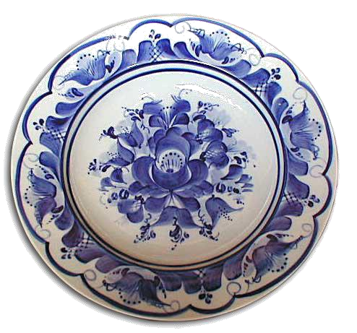
Пожалуй, самый излюбленный узор – гжельская роза. Иногда она изображена крупно, широкими мазками, а иногда написана тоненькой кисточкой. Концом кисти наносят жилки, штриховку и прихотливо изогнутые стебельки и усики. Очень затейливая, нарядная получается посуда. Полюбилась она людям, и стали называть её «нежно-голубое чудо».

Slide 8
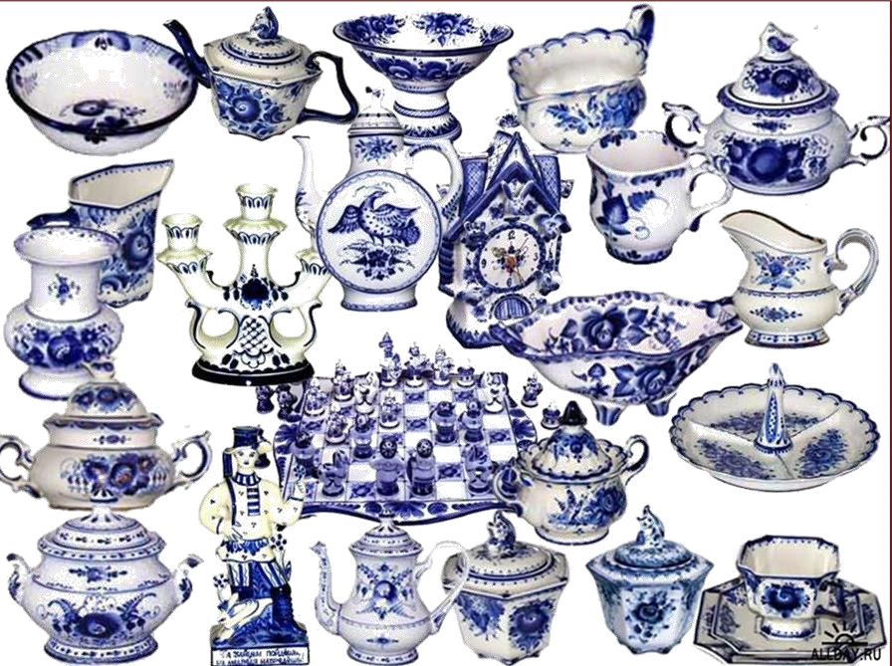
Посуда
Посуда Гжели очень разнообразна по форме и назначению: тарелки, маслёнки, солонки, чашки, чайники, миски. Декоративно оформляются все части предмета. Замкнутым орнаментом расписывают тулово, основание и горлышко. Ручка и носик обычно украшаются ленточным орнаментом или голубым цветом.

Slide 9
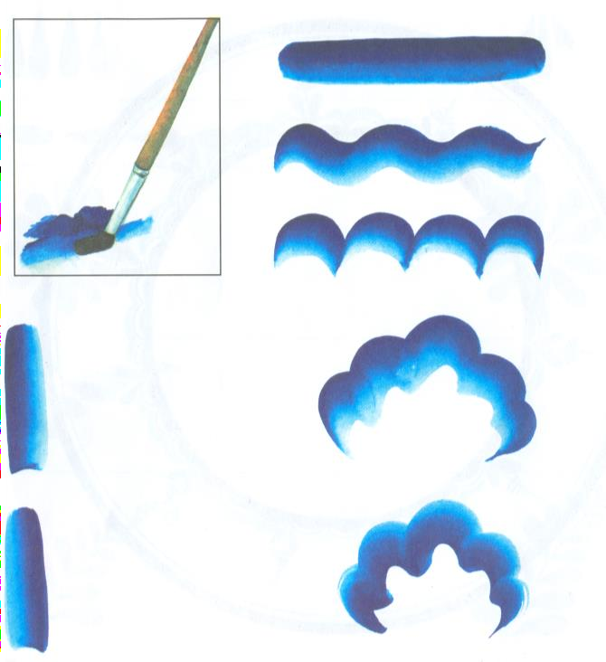
Мазок
Мастера применяют
«мазок на одну сторону»
или «мазок с тенями».
Мазки кладут широкими круговым движением. В нём виден постепенный переход от светлого к тёмному. Мазок-пятно дополняет тонкая линия: прямая, волнистая, спиральная, округлая.
Она подчёркивает форму цвета и создаёт самостоятельный узор.

Slide 10
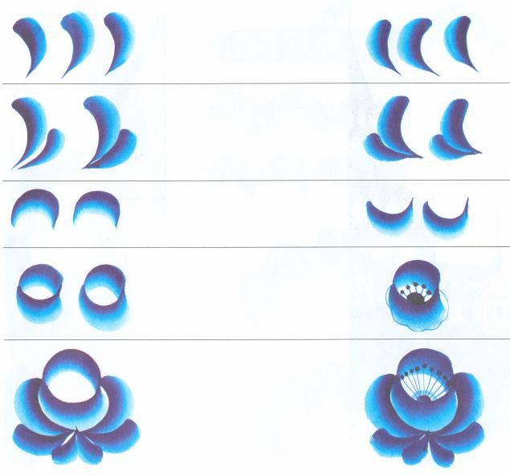
Мазковая роспись. Цветочек.

Slide 11
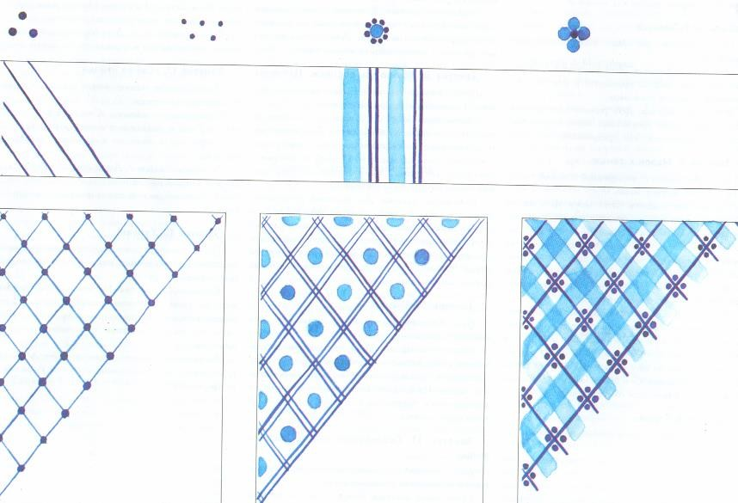
Точки и прямые линии

Slide 12
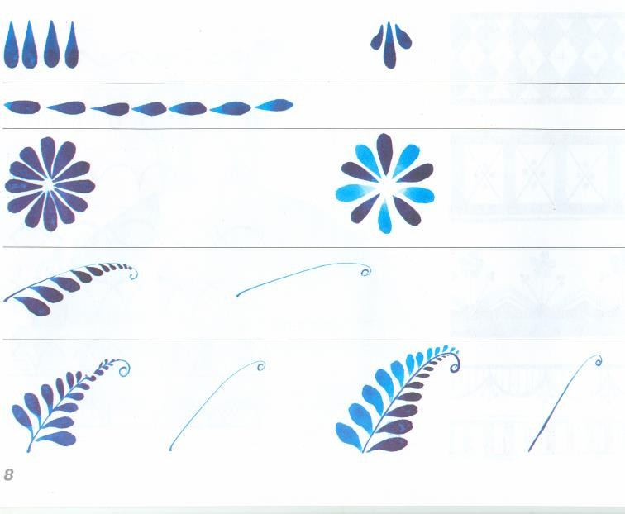
«Капелька»

Slide 13
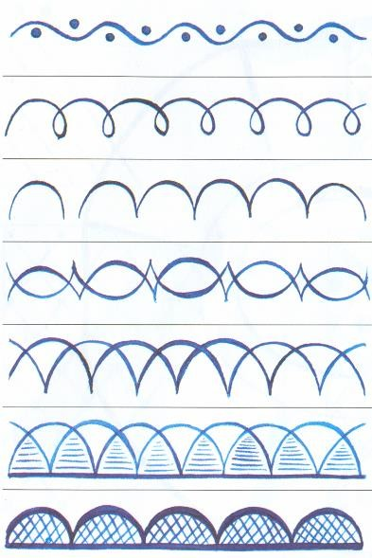
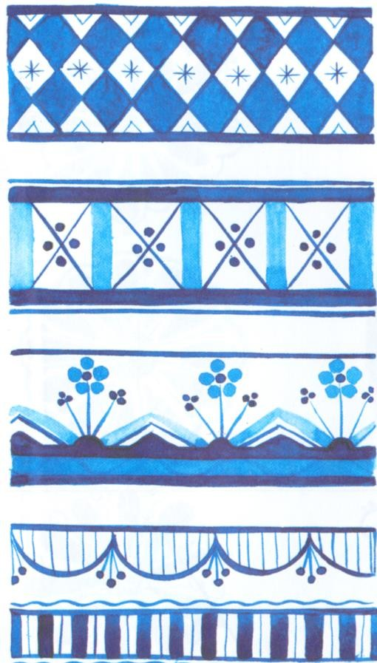
Концом кисти наносят жилки, штриховку и прихотливо изогнутые стебельки и усики.
Бордюры

Slide 14
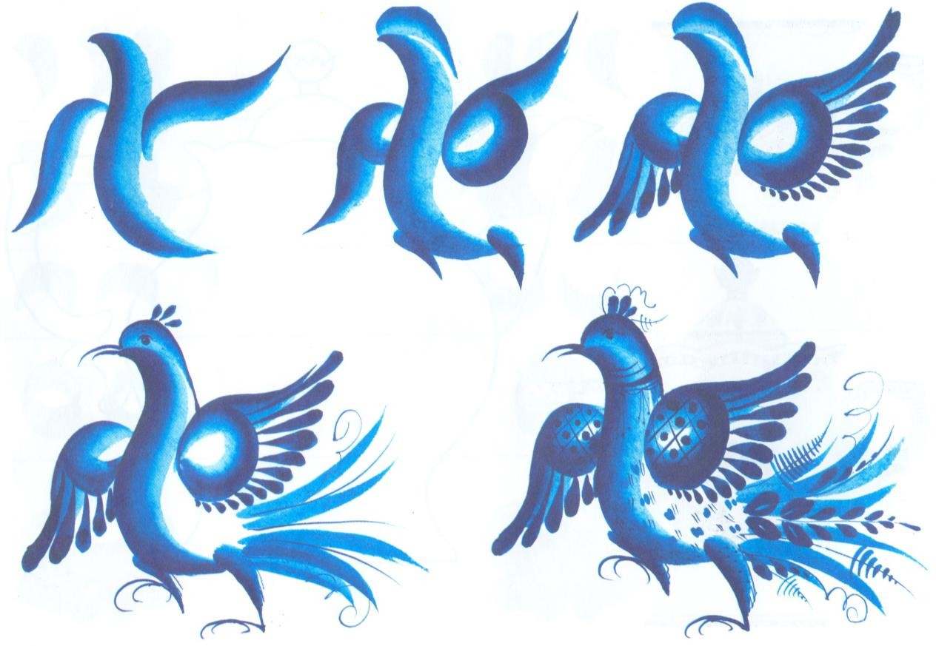
Последовательность росписи птицы

Slide 15
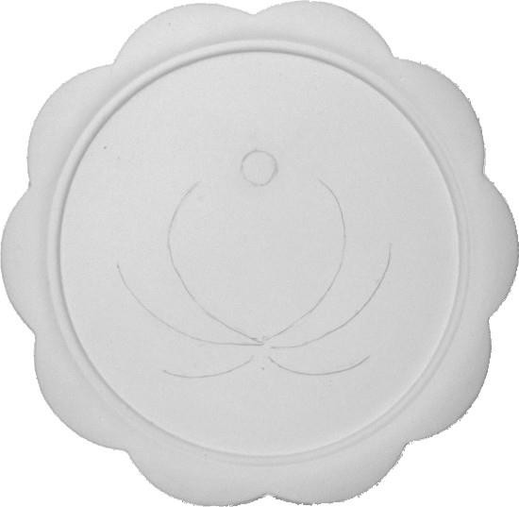


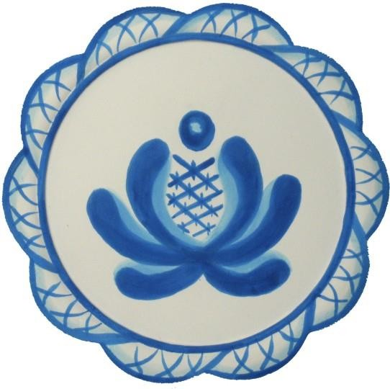
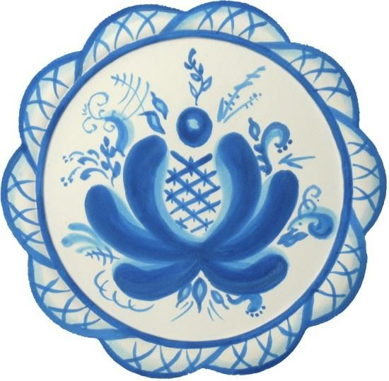
Последовательность росписи блюда

Slide 16
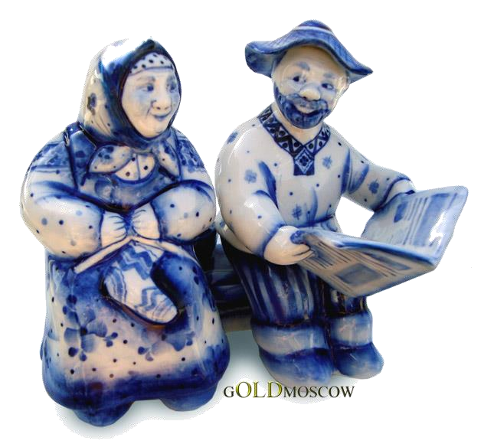
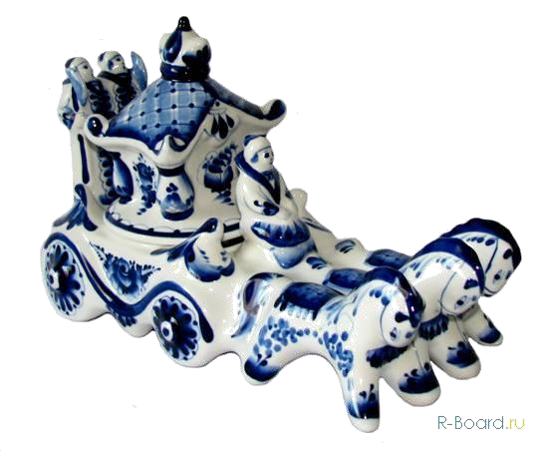
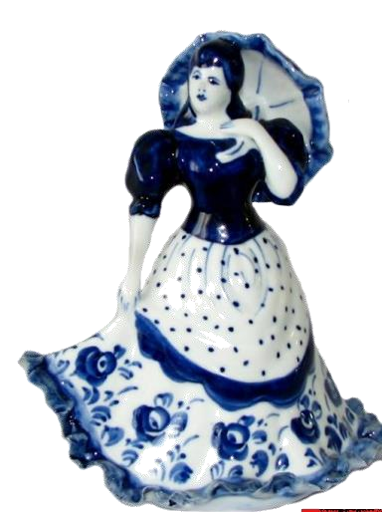
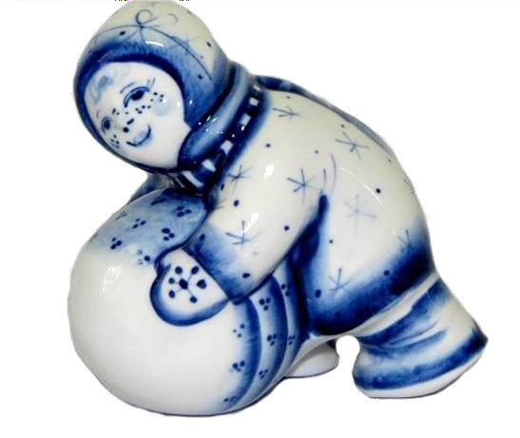
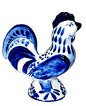
Гжельские игрушки-сувениры

Slide 17
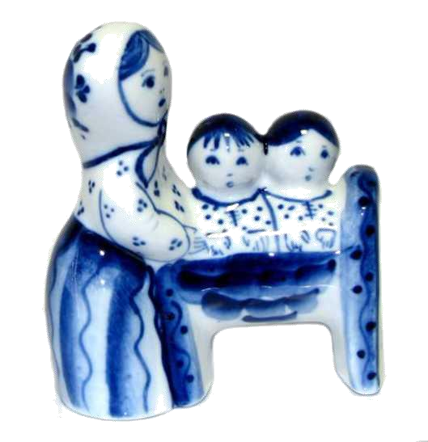
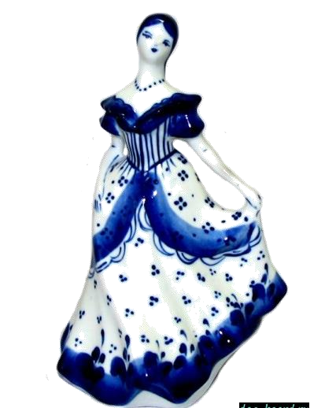
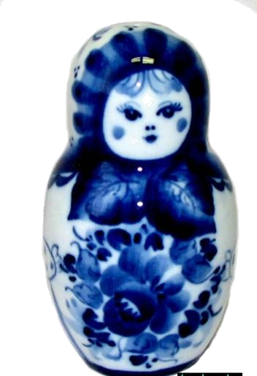

Slide 18
Спасибо за внимание!

